Slide 1

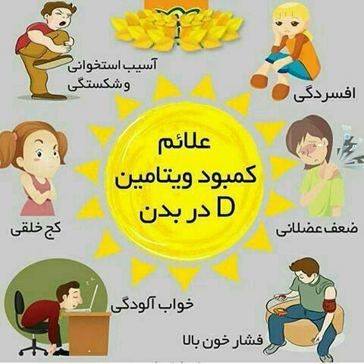
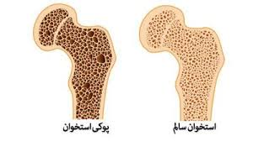
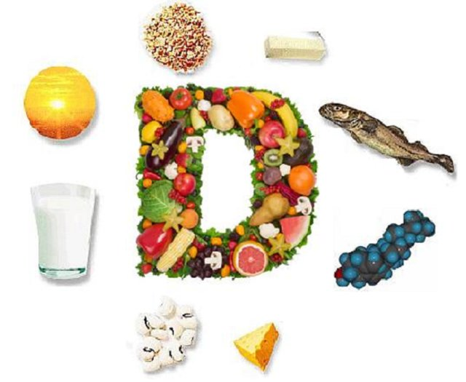
دانشگاه علوم پزشکی نیشابور گروه مامایی کمبود ویتامین دی را جدی بگیریم تهیه و تنظیم : شیما خداداد دانشجوی رشته کارشناسی ناپیوسته مامایی استاد راهنما : سرکارخانم دکتر غلامی
خطر مسمومیت استفاده بیش ازحد از این ویتامین مخصوصاً اگر همراه با مصرف زیاد کلسیم باشد منجر به مسمومیت می‌گردد. استفاده از قرص و آمپول ویتامین دی بطور مستمر باعث مشکلاتی مانند رسوب کلسیم در بافت‌های نرم مثل کلیه‌ها(سنگ کلیه)، ریه‌ها، قلب (عوارض ریوی و قلبی) و گوش(اختلالات شنوایی) می‌شود. همچنین عوارض مانند سردرد، تهوع، استفراغ، ضعف، تشنگی زیاد، افزایش حجم ادرار،یبوست، تأخیر در رشد شیرخواران ، مشکلات گوارشی و شکنندگی استخوان نیز از دیگر عوارض مصرف بیش از اندازه ویتامین دی می‌باشد منبع : دستورالعمل دفتر بهبود تغذیه – وزارت بهداشت
پوکی استخوان یا استئوپروز: به معنی کم شدن تراکم استخوان است که بدنبال آن قدرت استخوان کم شده و شکننده میشود. پوکی استخوان معمولاٌ بتدریج پیشرفت میکند و هیچ علامتی از خود بروز نمیدهد تا وقتی که شکستگی بوجود میاید بدن ما چه مقدار ویتامین دی در روز نیاز دارد مقدار نیاز روزانه بدن به ویتامین در در مراحل مختلف زندگی متفاوت است و به طور کلی به شرح زیر می باشد در شیرخواران و کودکان مقدار نیاز روزانه: 5 میکروگرم معادل200 واحد بین المللی در بزرگسالان مقدار نیاز روزانه : ۱۰ میکروگرم معادل 400 تا 600 واحد بین المللی موارد احتیاط مصرف مکمل ویتامین دی در افراد زیر فقط با نظر پزشک مصرف شود بیماران مبتلا به صرع – بیماران قلبی وعروقی- بیماران دچار اسهال مزمن- بیماران دچار اختلالات کبد و کلیه و لوزالمعده- بیماران دچار مشکلات روده ای – افراد دچار نقص ایمنی

Slide 2
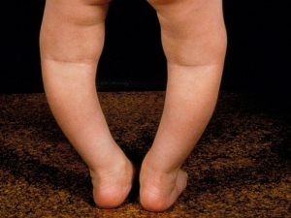
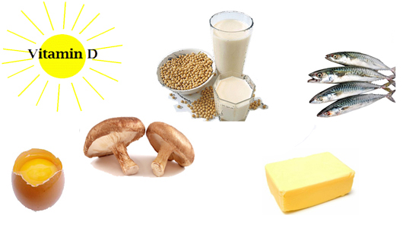
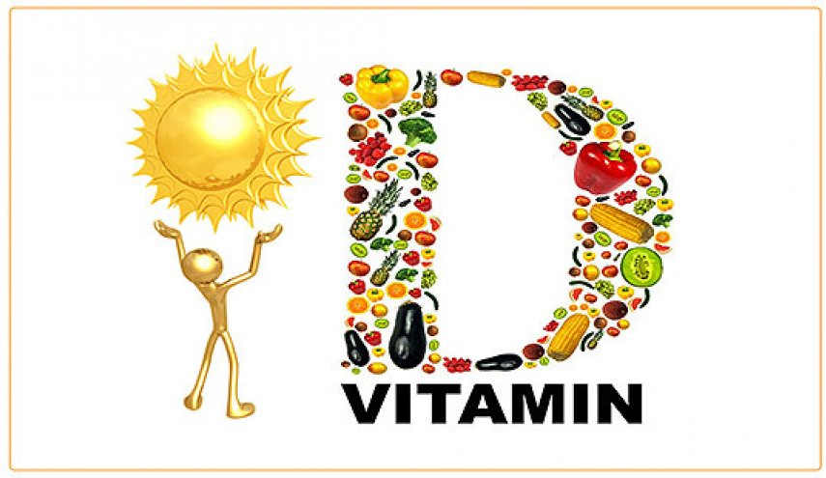
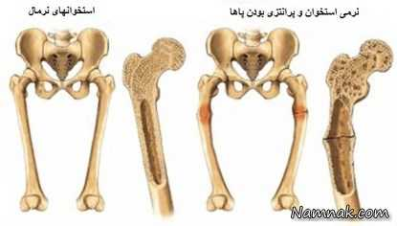
بیماری های شایع در اثر کمبود ویتامین دی راشیتیسم: در نوزادان و کودکانی دیده می شود که به مقدار کافی ویتامین دی دریافت نمی کنند. نوزادان نارس و کودکان تیره پوست بیشتر در معرض ابتلا به این بیماری هستند کمبود این ویتامین عموما با کمبود کلسیم و فسفر همراه است. این بیماری به دلیل ایجاد استخوان های نرم منجر به عدم تحمل فشار و در ادامه خم شدن استخوان ها و پرانتزی شدن پاها می شود. بزرگ شدن استخوان ها و تاخیر در بسته شدن ملاج از مشخصات راشیتیسم است. نرمی استخوان یا استئومالاسی: کم شدن محتوای معدنی استخوان های بدن را گویند که علت اصلی آن کمبود ویتامین دی است. استئومالاسی را در کودکان راشیتیسم مینامند. این بیماری موجب درد پراکنده در بدن، ضعف عضلانی و شکننده شدن استخوان ها میشود.
2- منابع غذایی: مقدار ویتامین دی درکبد (جگر) ماهی و سایر حیوانات زیاد است. در شیر ، خامه، کره ، زرده تخم مرغ، قارچ نیز وجود دارد غلات، و برخی سبزیجات و میوه‌جات به مقدار ناچیز حاوی ویتامین دی هستند برخی از مواد غنی شده با ویتامین دی مثل آرد و شیر هم میتوانند به عنوان منابع تامین کننده این ویتامین باشند ویتامین دی در بسیاری از مولتی ویتامین ها یافت میشود. همچنین به صورت مایع، قرص، کپسول و ژل نرم به میزان ۵۰ واحد تا ۱۰۰۰ واحدی یافت میشود. میزان های بیشتر از این مقدار نیز به صورت آماده و قابل دسترس وجود دارد. نقش ویتامین دی در بدن انسان: 1- استحکام استخوان ها 2- تامین فعالیت مناسب ماهیچه ها و اعصاب 3- کمک به فرایند انعقاد خون و رشد سلولها 4- نقش در فعالیت سلولی بعضی از اعضای بدن شامل پانکراس، پوست ، تخمدان ها و پیشگیری از بروز سرطان های دستگاه گوارش ، پروستات، پستان ، لنفوم، آندومتر رحم و ریه
مقدمه ویتامین دی را که کلسیفرول می‌نامند، یکی از ویتامین‌های لازم برای بدن و از ویتامین‌های محلول در چربی است، اين ويتامين چند عملكرد مهم در بدن داردکه مهمترين آن حفظ سطوح خوني كلسيم و فسفر در حد نرمال است. و به رشد و استحکام استخوانها کمک می‌کند و مانع بروز مشکلاتی همچون پوکی استخوان می‌شود همچنين تحقيقات نشان داده اندكه ويتامين دی ممكن است در افزايش فشارخون، سرطانها و بيماريهاي خود ايمني دخيل باشد. منابع طبيعي ويتامين : D 1-نورخورشيد: نور خورشید منبع طبیعی برای ویتامین دی است. ويتامين دی در پوست تحت تاثير نورخورشيد ساخته مي شود مقدار نور لازم براي ساخت مقادير مناسب ويتامين دی به سن شخص ، رنگ پوست ومشكلات پزشكي زمينه اي بستگي دارد. توليد ويتامين دی از پوست با افزايش سن كاهش مي يابد.

